Slide 1
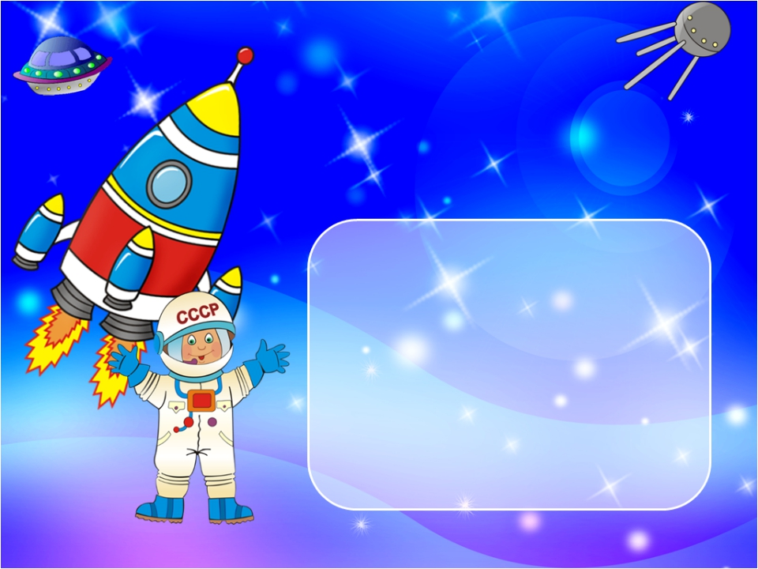
Тема: «Детям о космосе».
Презентацию подготовила: воспитатель: Байдагулова У. Ю.
Муниципальное дошкольное образовательное автономное учреждение
«Центр развития ребенка -детский сад №113 г. Орска.
К декаде «Юные покорители космоса».
2 День декады

Slide 2
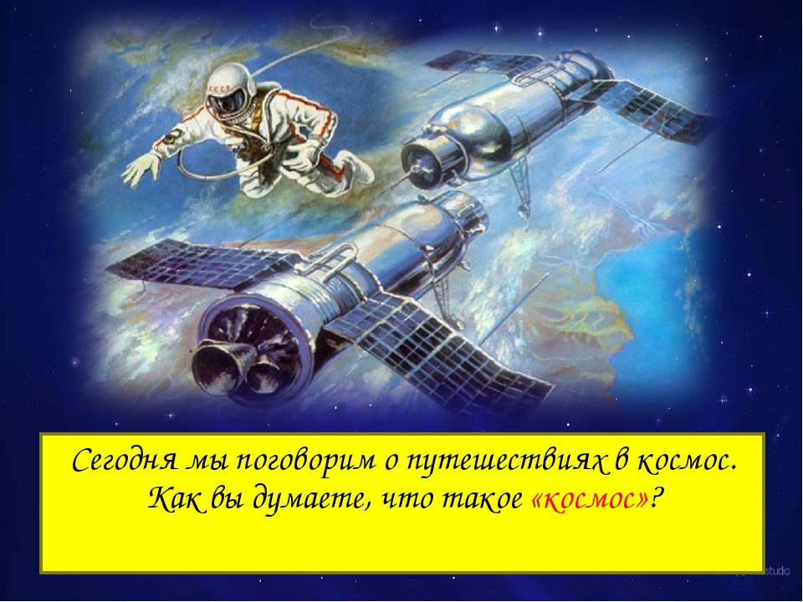

Slide 3
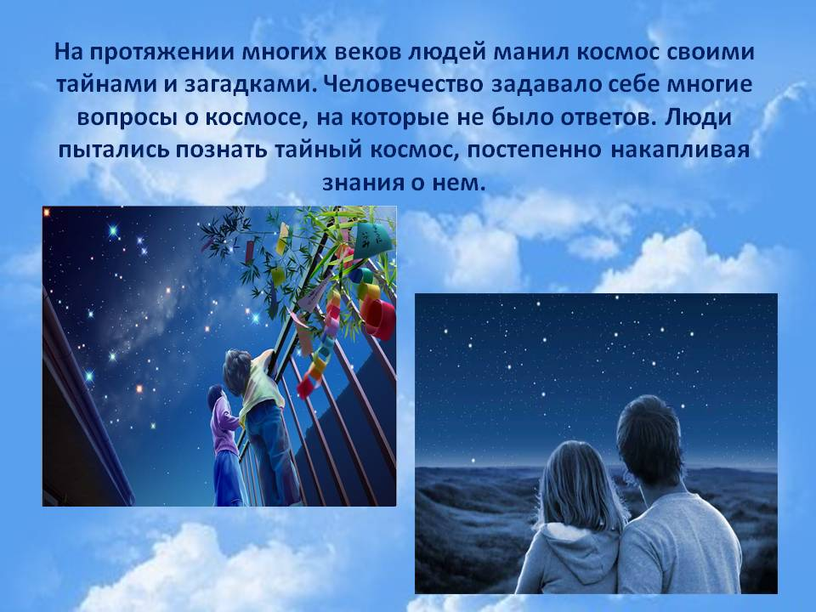
Описание слайда:
Посмотри на этих малышей, как они зовароженно смотрят на звезды. Там столько красивых звезд.

Slide 4
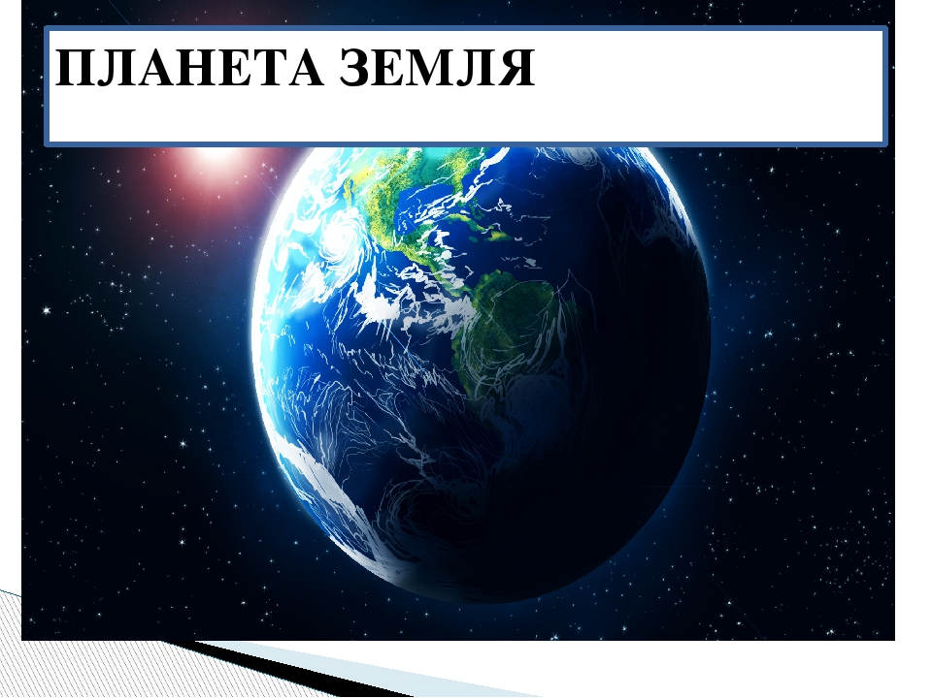
Мы живем на Земле. Земля – это тоже небесное тело Земля –это планета, и она круглая
Описание слайда:

Slide 5
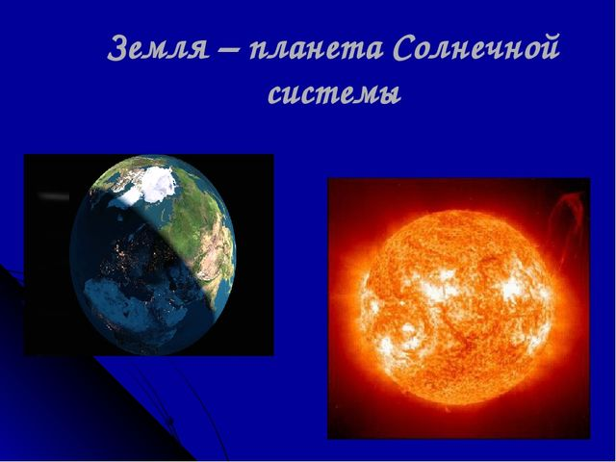
Описание слайда:
Земля –это планета Солнечной системы, она вращается вокруг Солнца. Что же такое Солнце?

Slide 6
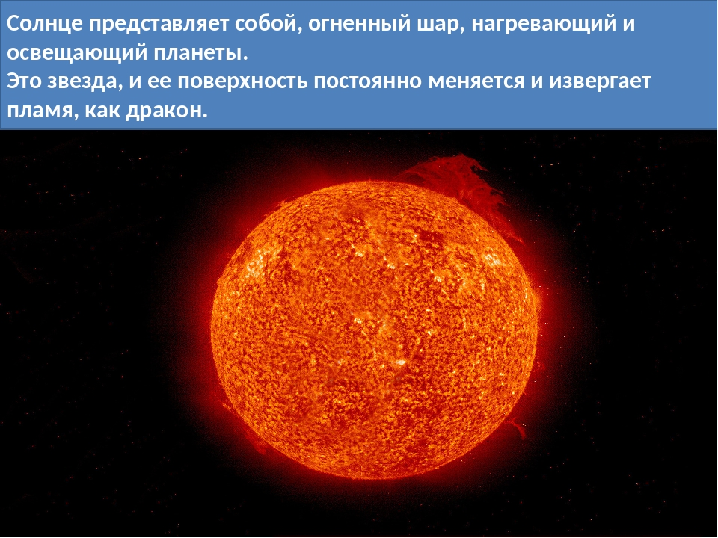
Описание слайда:
Солнце представляет собой, огненный шар, нагревающий и освещающий планеты. Это звезда, и ее поверхность постоянно меняется и извергает пламя, как дракон.

Slide 7
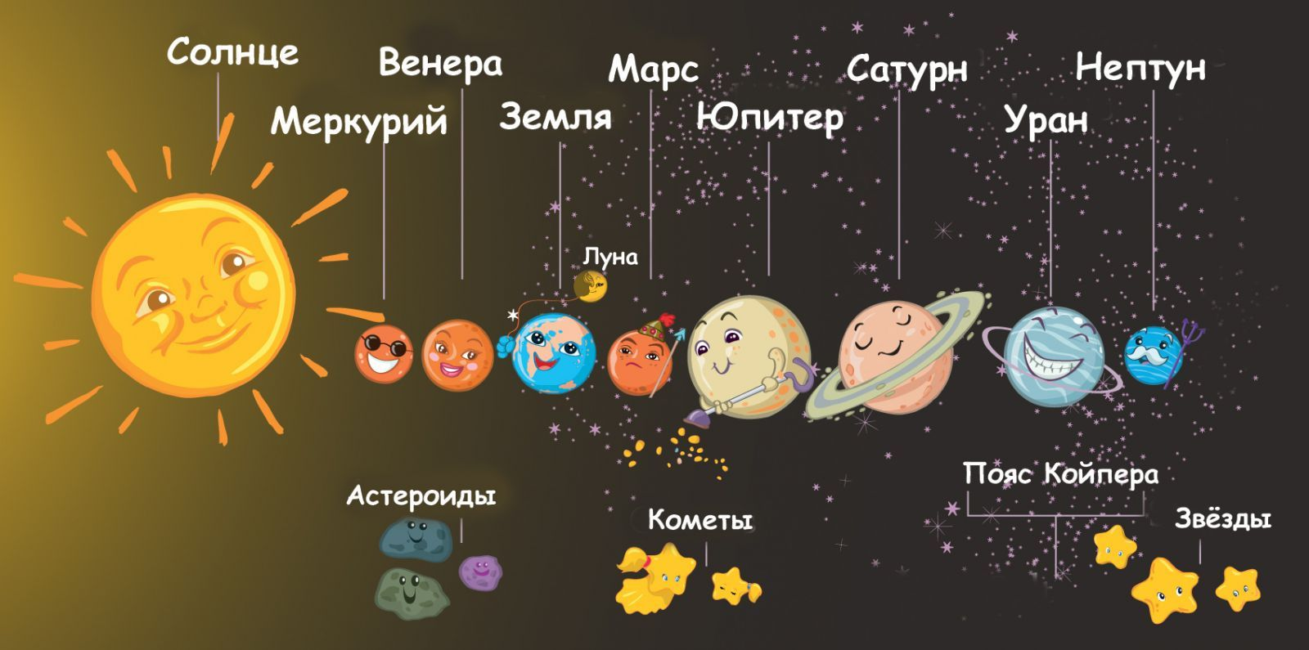
Описание слайда:
Вокруг Солнца вращается 9 планет. Одни из них твердые, другие состоят из газа. Они все входят в состав Солнечной системы. Но жизнь есть только на планете Земля, где мы с Вами живем.

Slide 8
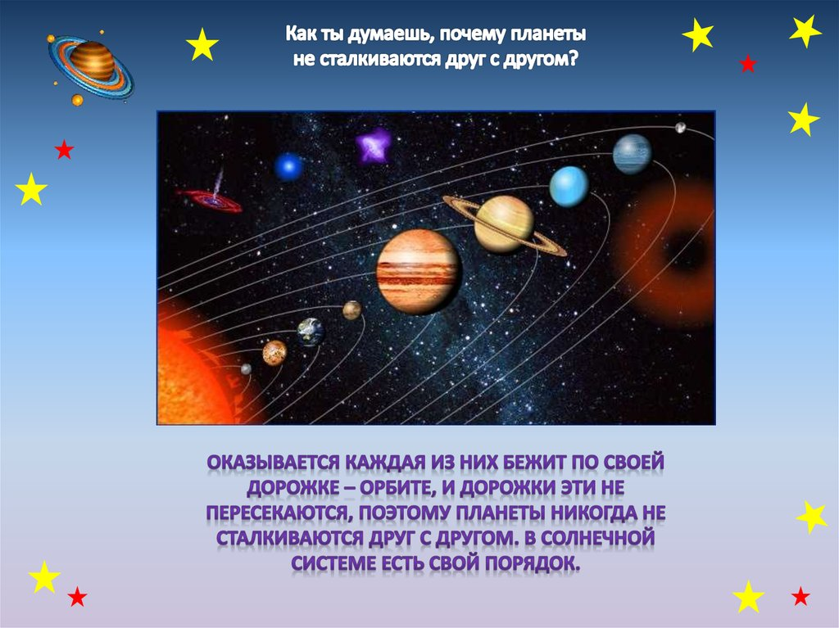
Описание слайда:
Оказывается каждая из них бежит по своей дорожке-орбите, и дорожки эти не пересекаются, поэтому планеты никогда не сталкиваются друг с другом, в солнечной системе есть свой порядок.

Slide 9
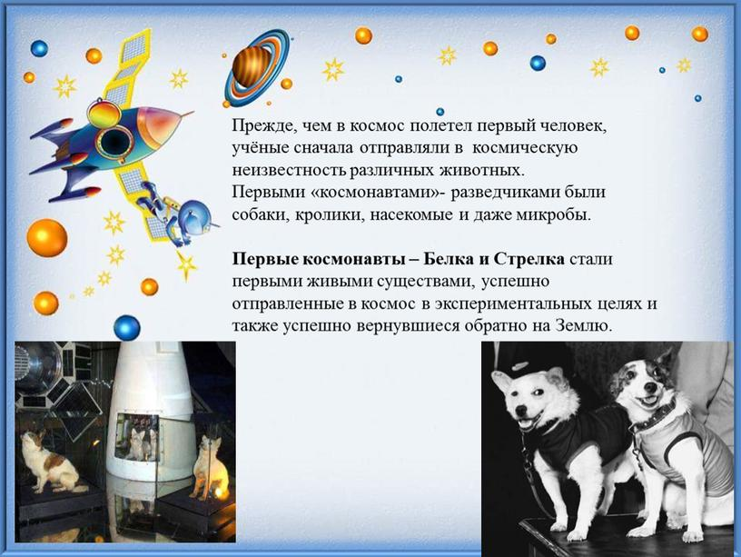
Описание слайда:
Прежде, чем в космос полетел первый человек, учёные сначала отправляли в космическую неизвестность различных животных. Первыми «космонавтами»-разведчиками были собаки, кролики, насекомые и даже микробы.

Slide 10
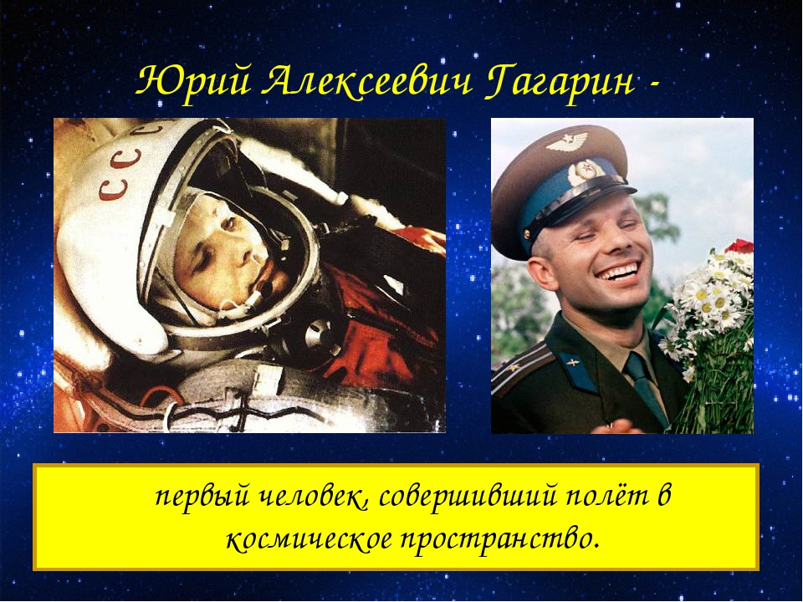
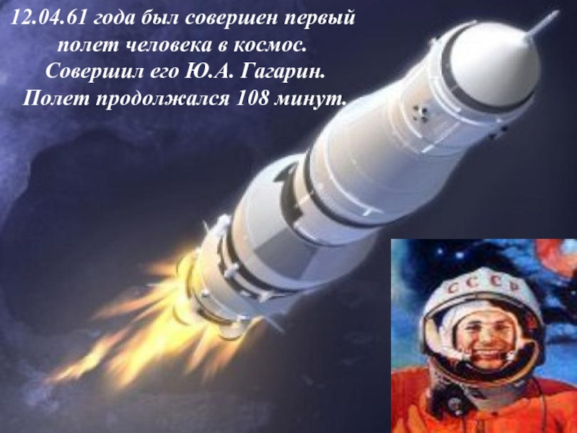

Slide 11
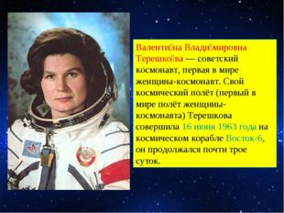
Описание слайда:
Валенти́на Влади́мировна Терешко́ва — советский космонавт, первая в мире женщина-космонавт. Свой космический полёт (первый в мире полёт женщины-космонавта) Терешкова совершила 16 июня 1963 года на космическом корабле Восток-6, он продолжался почти трое

Slide 12
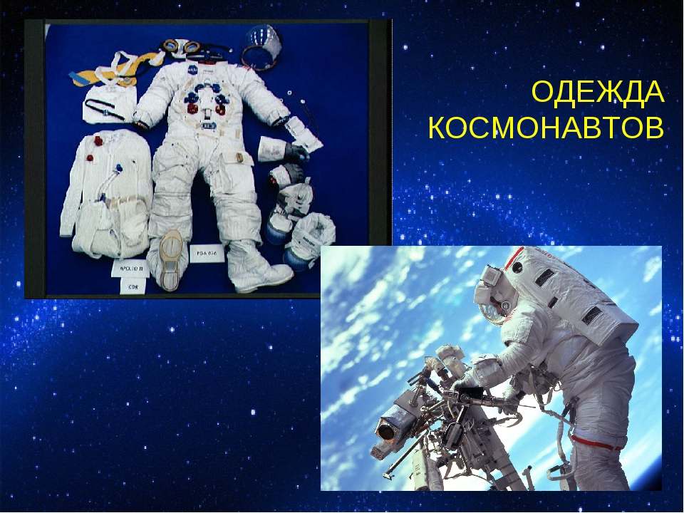
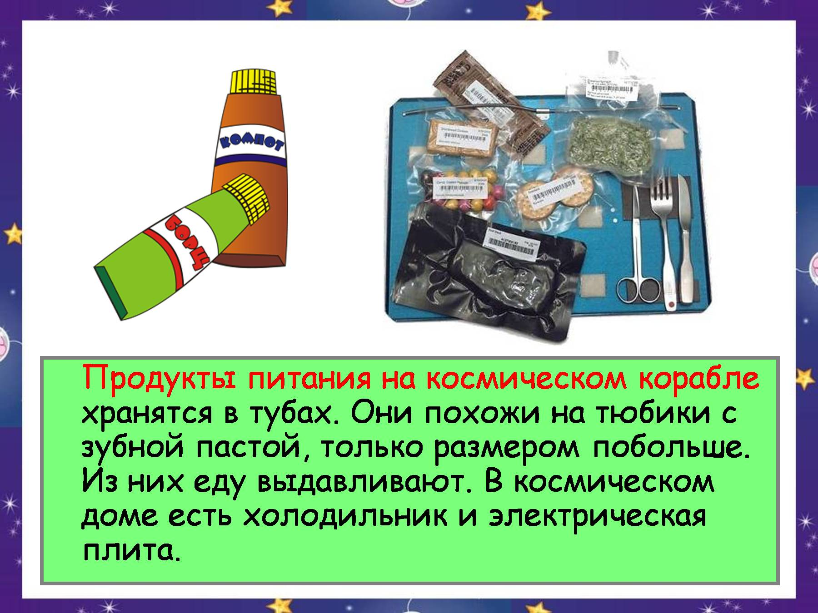

Slide 13
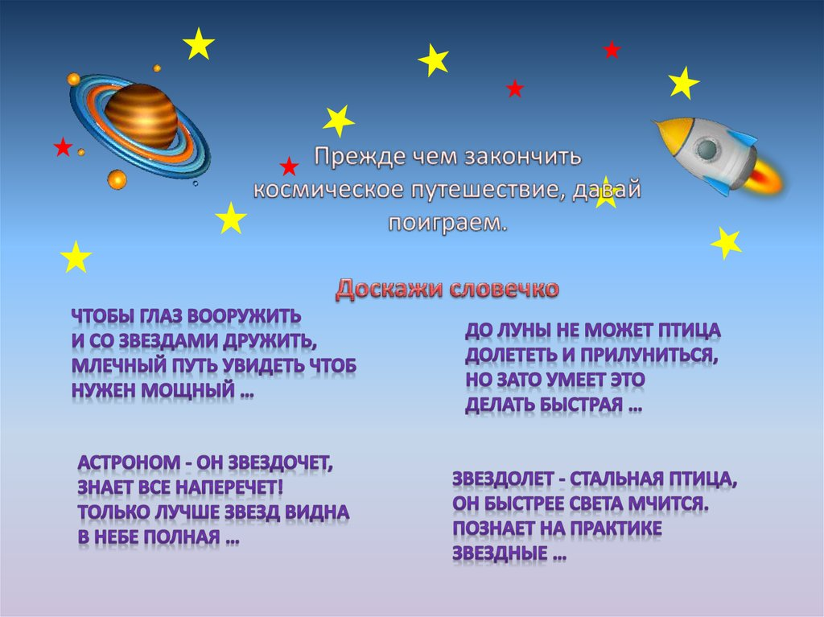

Slide 14
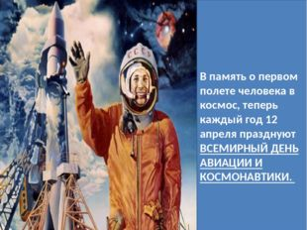
Описание слайда:
В память о первом полете человека в космос, теперь каждый год 12 апреля празднуют ВСЕМИРНЫЙ ДЕНЬ АВИАЦИИ И КОСМОНАВТИКИ.

Slide 15
Список использованной литературы и интернет-ресурсов:
1. Левитан Е.П. Малышам о звездах и планетах.- Москва,1981.
Почемучка. Под ред. А.Алексина.- Москва, 1992.
3. Космос. Детская энциклопедия. -Москва, 2000. 4.https://www.pinterest.ru/verapalkina/%D0%BA%D0%BE%D1%81%D0%B
5.https://1969ja.livejournal.com/222256.html
6. https://ar.pinterest.com/pin/662521795156873779/
7. https://www.liveinternet.ru/users/ninapr/post388629660

